Slide 1

RAG&클라우드 성능 평가 결과서
Team1 청약 알려드림
유상범, 강진모, 강이삭, 박기범, 유다은

Slide 2
배경 및 목적
본 평가는 RAG(Retrieval-Augmented Generation) 시스템의 성능을 객관적으로 분석하고, 성능 개선 방안을 도출하기 위한 목적으로 수행되었습니다. 성능 평가를 통해 시스템의 효율성과 안정성을 향상시키고, 최적화된 RAG 기반 질의응답 시스템 구축을 목표로 합니다.
RAG 시스템은 대규모 언어 모델과 문서 검색을 결합한 최신 기술로, 정확하고 신뢰성 있는 응답 생성을 위해서는 각 구성 요소의 성능 최적화가 필수적입니다. 본 평가 결과는 향후 시스템 개발 및 운영에 필요한 의사 결정을 위한 중요한 정보로 활용될 것입니다.

Slide 3

평가 대상 선정
1
임베딩 모델
및 언어모델
2
Vector DB
3
AWS EC2

Slide 4


평가 항목 선정
처리 속도
데이터 처리 시간, 데이터 전송 속도, 응답 시간 등을 측정합니다.

Slide 5

임베딩 및 쿼리 성능 평가 결과
구분
평가항목
결과
임베딩
임베딩 총 소요시간
1051.96s
문서당 평균 시간
0.0198s
쿼리
평균 총 응답시간
2.0575
평균 문서 검색 시간
0.02
평균 응답 시간
2.0375

Slide 6
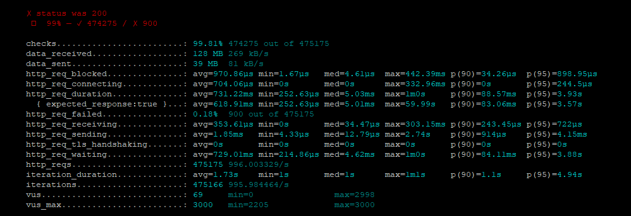
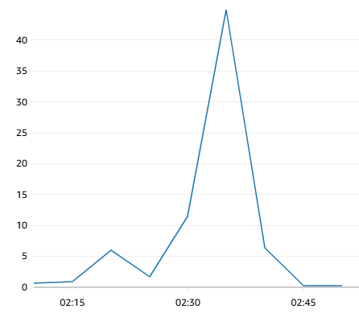
테스트 시나리오
테스트 환경:
대상 서버: http://localhost:8080
테스트 도구: k6
가상 사용자 수(Virtual Users): 최대 3000명
요청 유형: HTTP GET 요청
테스트 단계(Staging):
부하를 점진적으로 증가시키는 방식으로 설정:
초기 부하: 10초 동안 100명 도달
중간 부하 증가: 1분 동안 400명 도달
급격한 증가: 10초 동안 1400명 도달
안정화: 3분 동안 2000명 유지
최대 부하: 3분 동안 3000명 유지
부하 감소: 20초 동안 100명으로 감소
종료: 10초 동안 0명으로 감소
요청 설정:
단일 엔드포인트: http://localhost:8080
성공 응답 기준: HTTP 상태 코드 200

Slide 7
테스트 결과
주요 메트릭
CPU
사용량은 최대 44.9%
요청 성공률
성공률: 99.81% (475,175건 중 474,275건 성공)
실패율: 0.18%
데이터 처리량
수신 데이터(data_received): 128MB (평균 269kB/s)
전송 데이터(data_sent): 39MB (평균 81kB/s)
응답 시간
평균 응답 시간(http_req_duration): 731.22ms
상위 90% 응답 시간(P90): 834.06ms
상위 95% 응답 시간(P95): 914ms
최대 응답 시간: 1.1초
기타 메트릭
HTTP 요청 횟수: 총 475,175회 (평균 초당 996 요청 처리)
동시 사용자 수(VU): 최대 3000명 도달
상세 지표 분석
http_req_blocked: 요청이 차단된 시간
평균 970.86µs, 최대 8.57ms
http_req_waiting: 서버 응답 시작까지의 대기 시간
평균 729.01ms, P95: 914ms
http_req_receiving: 클라이언트가 응답을 수신하는 데 걸린 시간
평균 353.61µs, 최대 722ms
http_req_sending: 요청 데이터를 서버로 전송하는 시간
평균 1.85ms, 최대 4.15ms
TLS 핸드셰이킹: 0ms (TLS 사용 안 함)

Slide 8




분석 및 시사점
임베딩에선 총 문서 임베딩 시간이 오래걸렸습니다. 다만 개당 문서 처리 속도는 빠른편이라 초기 임베딩을 제외하고 업데이트마다의 임베딩에서는 문제가 없어보입니다.
문서 탐색 시간은 길지 않았으나 답변 생성의 경우 평균 시간이 2초대로 측정되어 성능이 좋지 않았습니다.
AWS EC2테스트 결과 서버는 최대 3000명의 동시 사용자를 안정적으로 처리했으며, 평균 응답 시간도 1초 이하로 유지되었습니다. 그러나 응답 대기 시간 최적화 및 실패율 감소를 통해 성능을 더욱 개선할 여지가 있을 것 같습니다.

Slide 9



향후 발전 방향
응답시간 최적화 필요
1
P90 응답 시간(834ms)이 1초에 근접
대기 시간(http_req_waiting)이 평균 729ms로 전체 응답 시간의 대부분을 차지
실패율 감소
2
0.18%의 실패율 발생 원인 분석 필요
(네트워크 지연, 서버 자원 부족 등)
답변 생성 시간 최적화 및 문서 탐색 최적화
3
답변 생성 시간 1초 이내 최적화 및 정확한 문서 검색 필요

